Slide 1
新金融
用友友金所助力安全稳赚
^{第九届会计文化节}
²⁰¹⁶⁻¹¹⁻¹⁸

Slide 2







1
关于用友
现在
用友成绩
2010年
2014年
2005年
致力成为
全球领先的
企业/公共组织、
管理服务及
金融服务提
供商
2002年
发布
云战略
全面启动
向平台化、
服务化
转型升级
全面进军
企业
互联网
1991年
1988年
中国最大
ERP/
管理软件
公司
亚太最大ERP/
管理软件
公司
用友公司成立
中国最大
财务软件
公司
用友整体管理软件
用友ERP软件
用友财务软件
22.7%
中国最大管理软件供应商
用友市场份额超市场第二、三位总和
连续13年荣获第一名
31.3%
中国最大ERP软件供应商
用友ERP软件市场规模达121.71亿元
同比增长11.9%
26.8%
中国最大财务软件供应商
用友财务软件连续24年
荣获第一

Slide 3
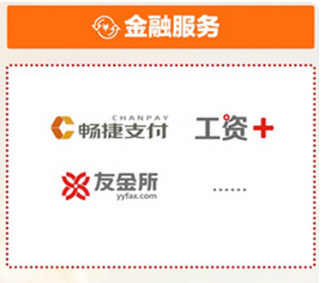
1
新用友·新会计
用友3.0战略地图
累计服务客户超过220万家
·大型客户超过8000家 ·中型客户超过60万家 ·小微型客户超过160万家 ·SAAS服务个体户几百万家

Slide 4



2
关于友金所
友金所由用友网络、深圳力合金控、资深银行专家团队强强联手，共同发起设立，致力于为投资客户提供安全、收益稳健的互联网财富管理服务。
+
+
老牌上市公司[SH600588]
深圳清华大学研究院旗下
资深银行专家团队掌舵
亚太大型企业财务管家
专业金融管理及风控实力
精通投资理财与风险管理

Slide 5


2
友金所的运作模式
2014年-现在
资金出借
投资信息
信息
中介
风险管理
理财客户
融资客户
借款信息
偿还借款
投资端 | 借款端

Slide 6
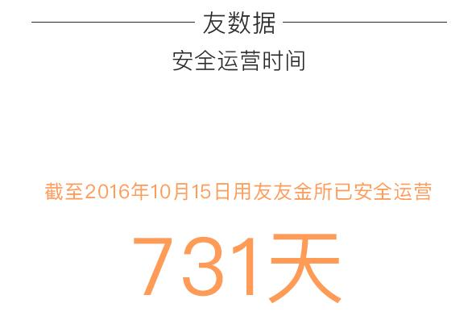
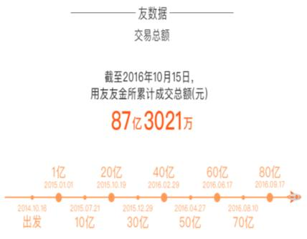
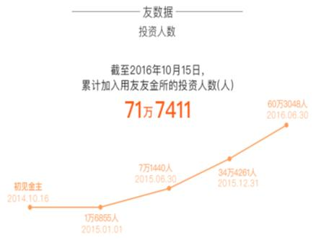
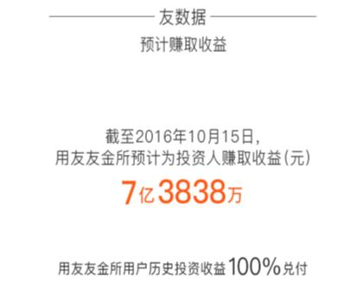
2
友金所2周年取得的成绩
不断突破
飞速发展

Slide 7
2
友金所取得的荣誉及认可
友金突破
自2014年成立以来取得巨大发展，成为国内极具影响力的互联网普惠金融服务平台
友金所开业，yyfax.com上线
YY理财产品推出
友金所平台交易额破亿
与中国平安大华基金签订战略合作协议
获“中国互联网金融行业领军企业奖”
获胡润百强榜最具创新模式新金融企业
获“2016年度中国软件行业值得信赖品牌奖”
2014.7
2014.11
2015.3
2015.6
2015.8
2016.4
2014
2015
2016
2014.10
2014.12
2015.4
2015.7
2016.1
2016.5
用友网络发布公告，宣布进军互联网金融，成立友金所
荣获经济观察报“年度最具成长力金融服务平台”称号
成为深圳市互联网金融协会首批会员和理事单位
荣获新金融论坛“2015年度卓越财富管理金融平台”殊荣
荣获“NFCS网络金融征信系统优秀报数机构”
与北京银行达成
战略合作；
·同年7月与上海银行达战略合作

Slide 8
2
友金所产品
YY理财
理财期限
年化收益率
1个月（仅限首次）
13%
3个月
7%
6个月
8%
12个月
9%

Slide 9

风控管理简介

Slide 10
3
专业精简的团队
管理团队：5人来自于银行，2人来自于用友集团
金融背景的团队
核心部门：风险管理、IT科技等90%员工具有银行、证券等金融机构从业经历
员工支出费用低：全国员工不足600人，更多的依赖软件及合作伙伴

Slide 11
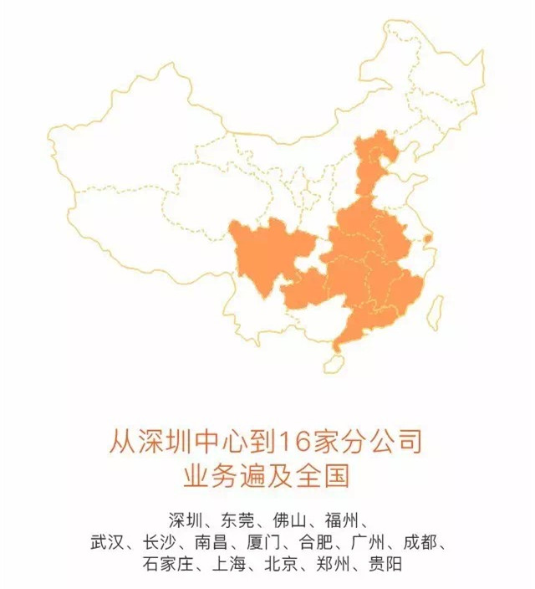
3
钱的去向
先审核贷款
后匹配资金

Slide 12
贷款的审核
担保代偿
优质客户
法律诉讼
风控
措施
大数据征信
多维度催收
信用评级
贷后跟踪
集中审批

Slide 13


2
贷前风险管理措施
优质个人客户，小额贷款
甄选有房、有车、有购买寿险保单、使用用友软件等特定客群，客户拥有一定资产、良好的信用记录，群体风险较低的，信贷表现显著优于一般群体，封顶50万额度
01
大数据征信
引入多家征信数据平台，系统自动检测识别高风险客户
02
03
银行消费类贷款模型
基于千亿信贷业务的数据积累，开发出信用评级模型，锁定评级较高的优质客户
04
集中审批
总部集中审批，提高审批效率，降低操作及道德风险

Slide 14
2
贷后风险管理措施
贷后跟踪管理
通过电话、实地拜访等方式，定期/不定期跟踪了解客户的生活及经营情况，提早介入处置风险；收集监控行业、区域等多维度信息，提早发现、防范风险，制定措施
01
多维度的催收
客户还款日前及时提醒，从还款日当天及介入逾期催收，电话、短信、微信、实地走访、信函等多种方式手段夹击逾期客户
02
03
法律诉讼、资产处置
借款受法律保护，可通过法律的手段诉讼客户，甚至查封、处置客户及其家庭共有的财产
04
担保代偿
担保公司对于不良资产进行代偿，免于投资人遭受损失

Slide 15
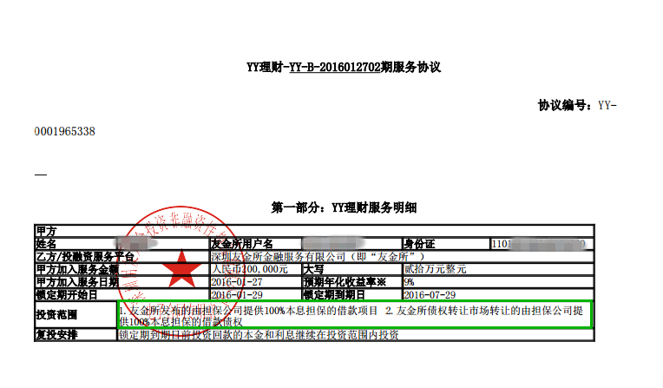
100%本息担保合同

Slide 16
担保机制
合作机构——担保公司
友金所采用选择独立法人的第三方担保机构进行担保，随着业务的不断发展，我们会与市场上各家有实力的担保机构进行合作，包括担保公司、保险公司以及银行等公司。
担保公司之一：深圳市力合智通融资性担保有限公司
公司法定代表人 陈玉明 先生
友金所董事，深圳力合金融控股股份有限公司董事长。
担保公司之二：深圳用友力合投资非融资性担保有限公司
公司法定代表人 王文京 先生 (用友集团董事长 全国人大代表)
Notes:
模板来自于 http://meihua.docer.com/

Slide 17
有奖问答环节

Slide 18
1
银行一年期定期存款基准利率是多少？
A 5% B 3.5% C 1.5% D 9%
  |
正确答案：C
2
友金所YY理财12个月年利率是多少？
A 5% B 3.5% C 2 % D 9%
  |
正确答案：D
3
友金所平台的担保公司提代的担保内容是？
A 本金担保 B 本息担保 C 不担保本息
  |
正确答案：B

Slide 19

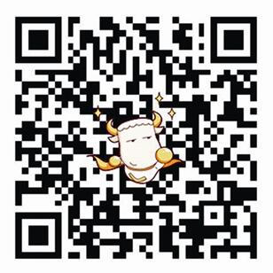

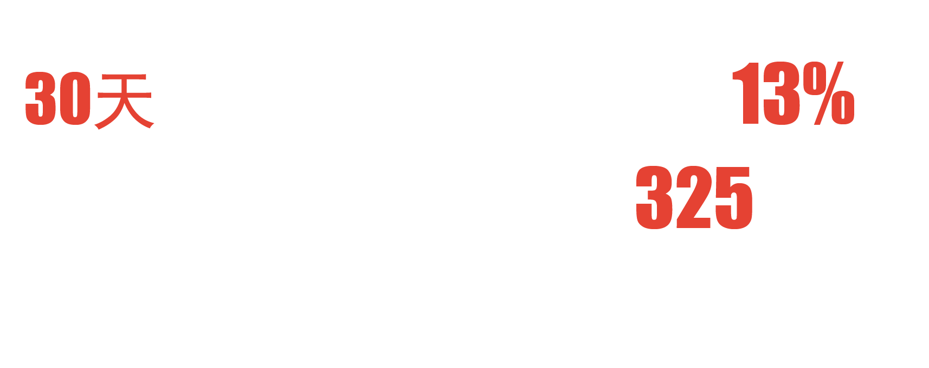
3
感恩有您

Slide 20
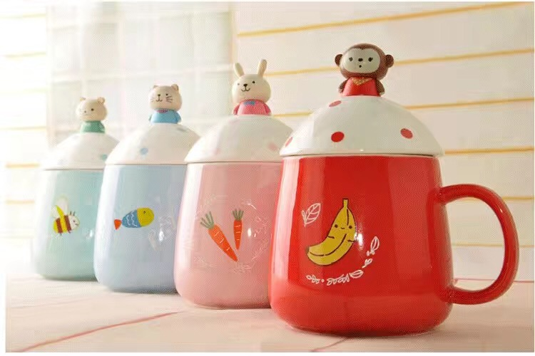
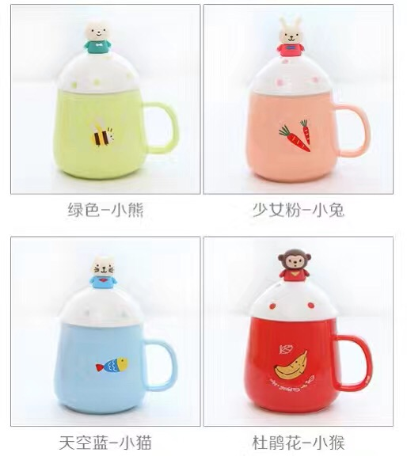
投资友好礼---公众号：友金所

Slide 21

THANK YOU

